Slide 1
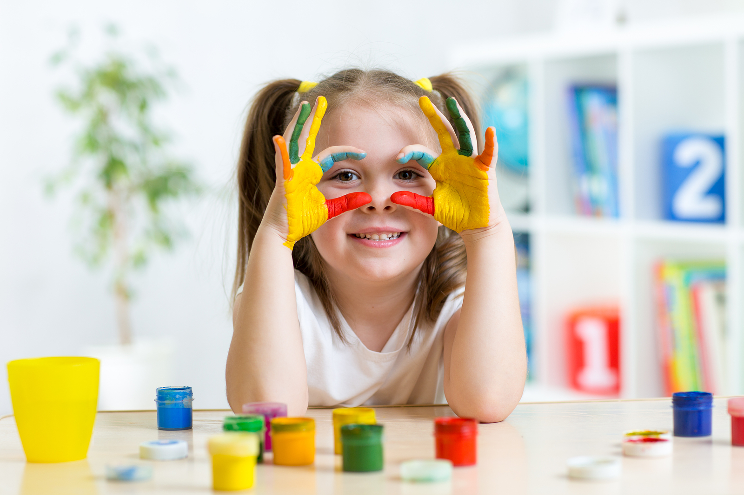
Арт-технология как средство развития креативности учитель музыки МБОУ «Гимназия №1 им. Н.М. Пржевальского» г. Смоленска Костенко Ирина Викторовна

Slide 2
Креативное творческое пространство
Креативное творческое пространство – это территория, куда может прийти любой желающий, чтобы заняться творческой деятельностью, выразить себя и пообщаться с такими же творческими личностями. Главная особенность творческого пространства состоит в том, что в нём всё нацелено на человека, не как на потребителя, а как на личность, которая может создать нечто уникальное. Творческие пространства создаются с целью обеспечить подрастающему поколению творческую среду, разные возможности для обучения или место для самообучения.

Slide 3
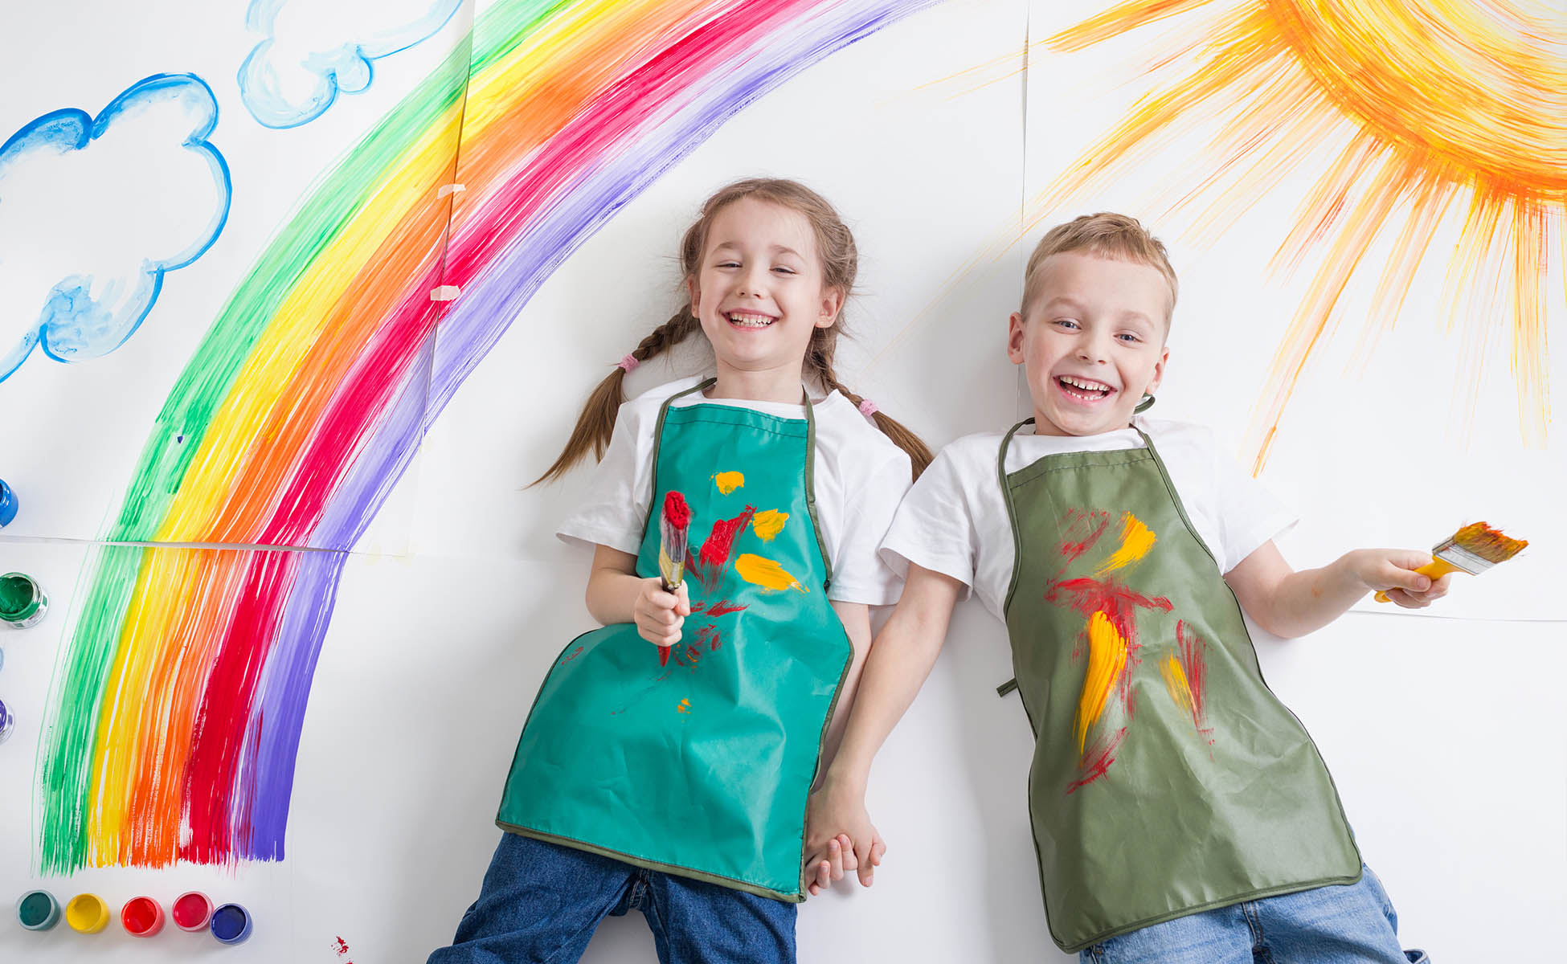
Условия развития одаренности
1. Высокая самооценка ребенка;
2. Создание соответствующего психологического климата;
3. Наличие гибкой диагностической системы взаимосвязи учитель – ученик;
4. Наличие образцов творческого поведения;
5. Владение современными технологиями развития креативности.

Slide 4
АРТ-технология
это научно-педагогические технологии, основанные на интегративном применении различных видов искусства в образовательном процессе в целях эффективного воспитательного воздействия на личность учащегося»;
это совокупность форм, методов и средств различных видов искусства, направленных
на развитие творческого потенциала личности в образовательном процессе.
Арт-технологии называют также художественно-творческими технологиями, подразумевая под ними совокупность знаний, умений, навыков и способов деятельности педагога, которые позволяют воздействовать на личность ребенка (подростка) средствами художественного творчества.
В педагогическом контексте использования арт-технологий обычно говорят об арт-педагогике – обучении и воспитании средствами различных видов искусств;

Slide 5
Арт-технологии способствуют:
-развитию эмоциональной и коммуникативной сферы; -сенсорному развитию; -развитию восприятия, произвольного внимания, воображения, речи, мелкой моторики, коммуникации; -формируют мотивационно-потребностную сторону продуктивной деятельности учащихся.

Slide 6
Арт-технологии, разработанные на основе комплекса ведущих идей идеи гуманизма, креативности, интегративности и рефлексивности, задают ориентацию для практической деятельности педагога. Кроме того, они реализуются в процессе невербального общения, что важно и ценно для тех детей, которые не расположены к открытому общению, т.к. , напр., не очень хорошо говорят на русском языке, или эмоционально «зажатые» дети, которые не всегда могут словами выразить свои внутренние переживания.
Арт-технологии могут быть применены в условиях образовательного процесса (в практике преподавания чаще всего предметов гуманитарного и художественного циклов – литературы, музыки, изобразительного искусства, интегрированных уроков) и внеурочной деятельности обучающихся.

Slide 7
Основная цель арт-технологии – создание условий для решения учебно-воспитательных задач на основе гармонизации внутреннего мира школьника, развития его личности.
Задачи арт-технологии (по М.В. Киселевой): · актуализация и развитие творческих способностей учащихся; · повышение самооценки и самосознания; · развитие эмоционально-нравственного потенциала; · формирование умения решать внутренние и групповые проблемы; · формирование умения выражать эмоции; · формирование умения разрешать конфликтные ситуации, снятие напряжения, релаксация; · развитие коммуникативных навыков, навыков социальной поддержки и взаимного доверия.

Slide 8
Виды и техники работы с учащимися
Изотерапия – терапия изобразительным искусством (рисованием). Изобразительное искусство – самый естественный для человека вид творчества. Оно позволяет человеку понять и выразить свои чувства, ощущения, представления об окружающем мире. Кроме того, рисование помогает развивать мелкую моторику рук, чувственно-двигательную координацию.

Slide 9
Виды и техники работы с учащимися
Сказкотерапия – это терапевтическое воздействие на ребенка с использованием материалов сказок, направленное на развитие творческих способностей учащихся, расширения их сознания, совершенствования взаимодействия с окружающим миром.

Slide 10
Виды и техники работы с учащимися
Музыкотерапия – использование музыкального материала для коррекции учащихся.

Slide 11
Виды и техники работы с учащимися
Танцевальная терапия – это интеграция эмоционального и физического состояния ребенка с помощью танца.

Slide 12
Основные виды арт-уроков
театрализованный урок, в том числе театр экспромта,
урок-психодрама (учащиеся разыгрывают сценки из собственной жизни. Сценарий может быть написан вместе с учащимися, например, о том, как они учат уроки или пишут сочинение. На таких уроках возникает критическое самопознание, коррекция личного опыта и поведения),
урок имитационного моделирования (позволяет проиграть ситуации, максимально приближенные к реальным условиям жизни = ролевые игры, напр., «поведения» чисел в математике),
урок диалога культур,
заочные путешествия (путешествие во временные эпохи, как путешествие пространственное, как путешествие с целью выполнения определенной познавательной задачи. ),
уроки предметного рисования,
учебные игры.

Slide 13
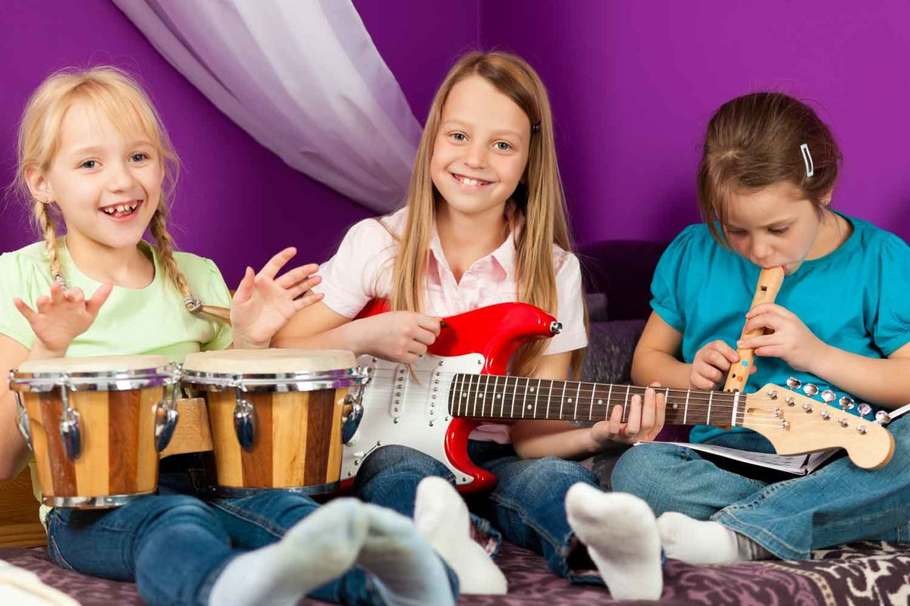
Технология развития креативности на основе интеграции музыки, движения, речи (Боровик Т.А.)
Цель технологии: способствовать повышению мотивации школьников к творчеству и раскрывать особенности личности каждого ребенка в целом.
Мелодекломация
Игры в оркестр
Пальчиковые игры
Музыкальные импровизации
Танцы

Slide 14
Одаренный ребёнок
Вокал
Хор
Свирель поёт
Орфей
Студия современного танца
Я - художник
Студия актёрского мастерства

Slide 15
Хоровая студия

Slide 16
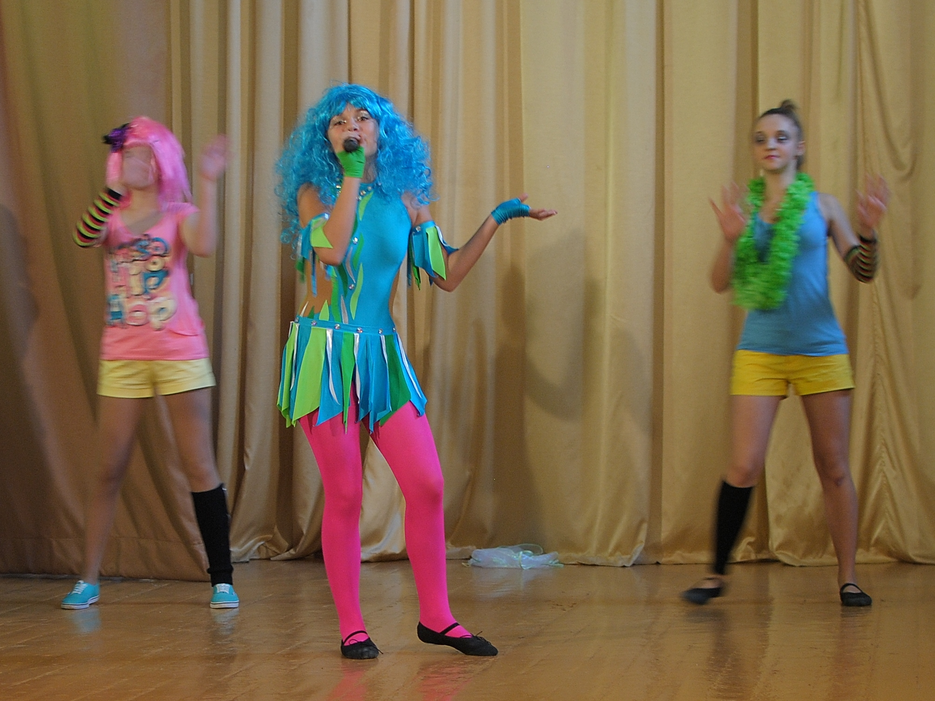
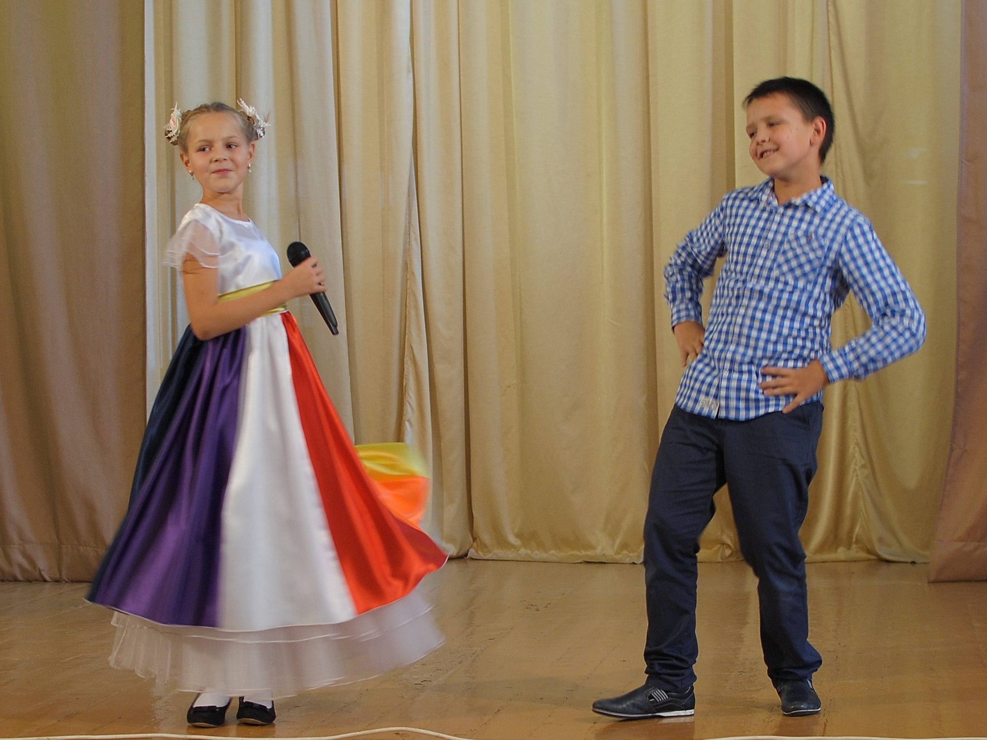
Вокальная студия Конкурс «Золотой голос гимназии»

Slide 17
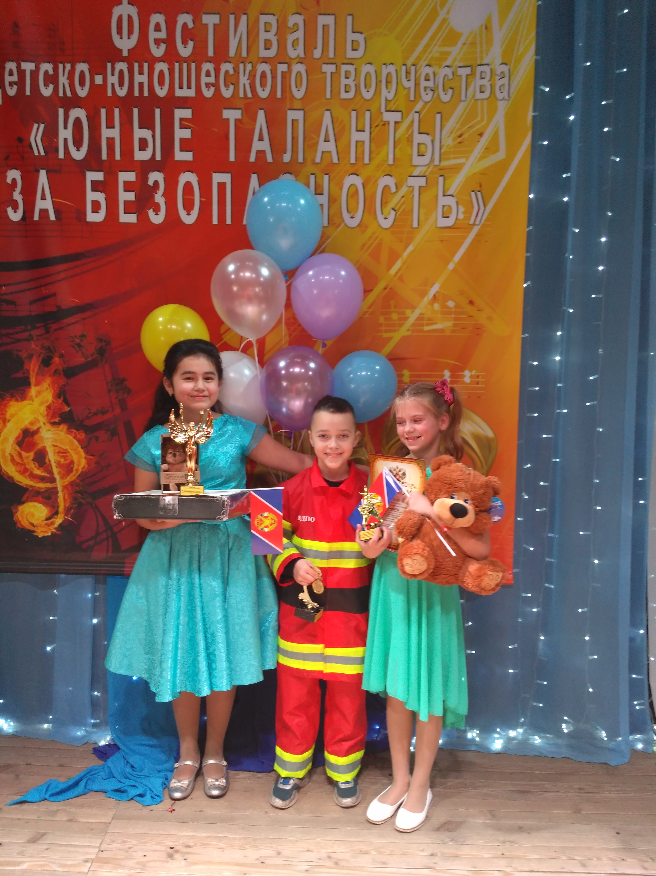
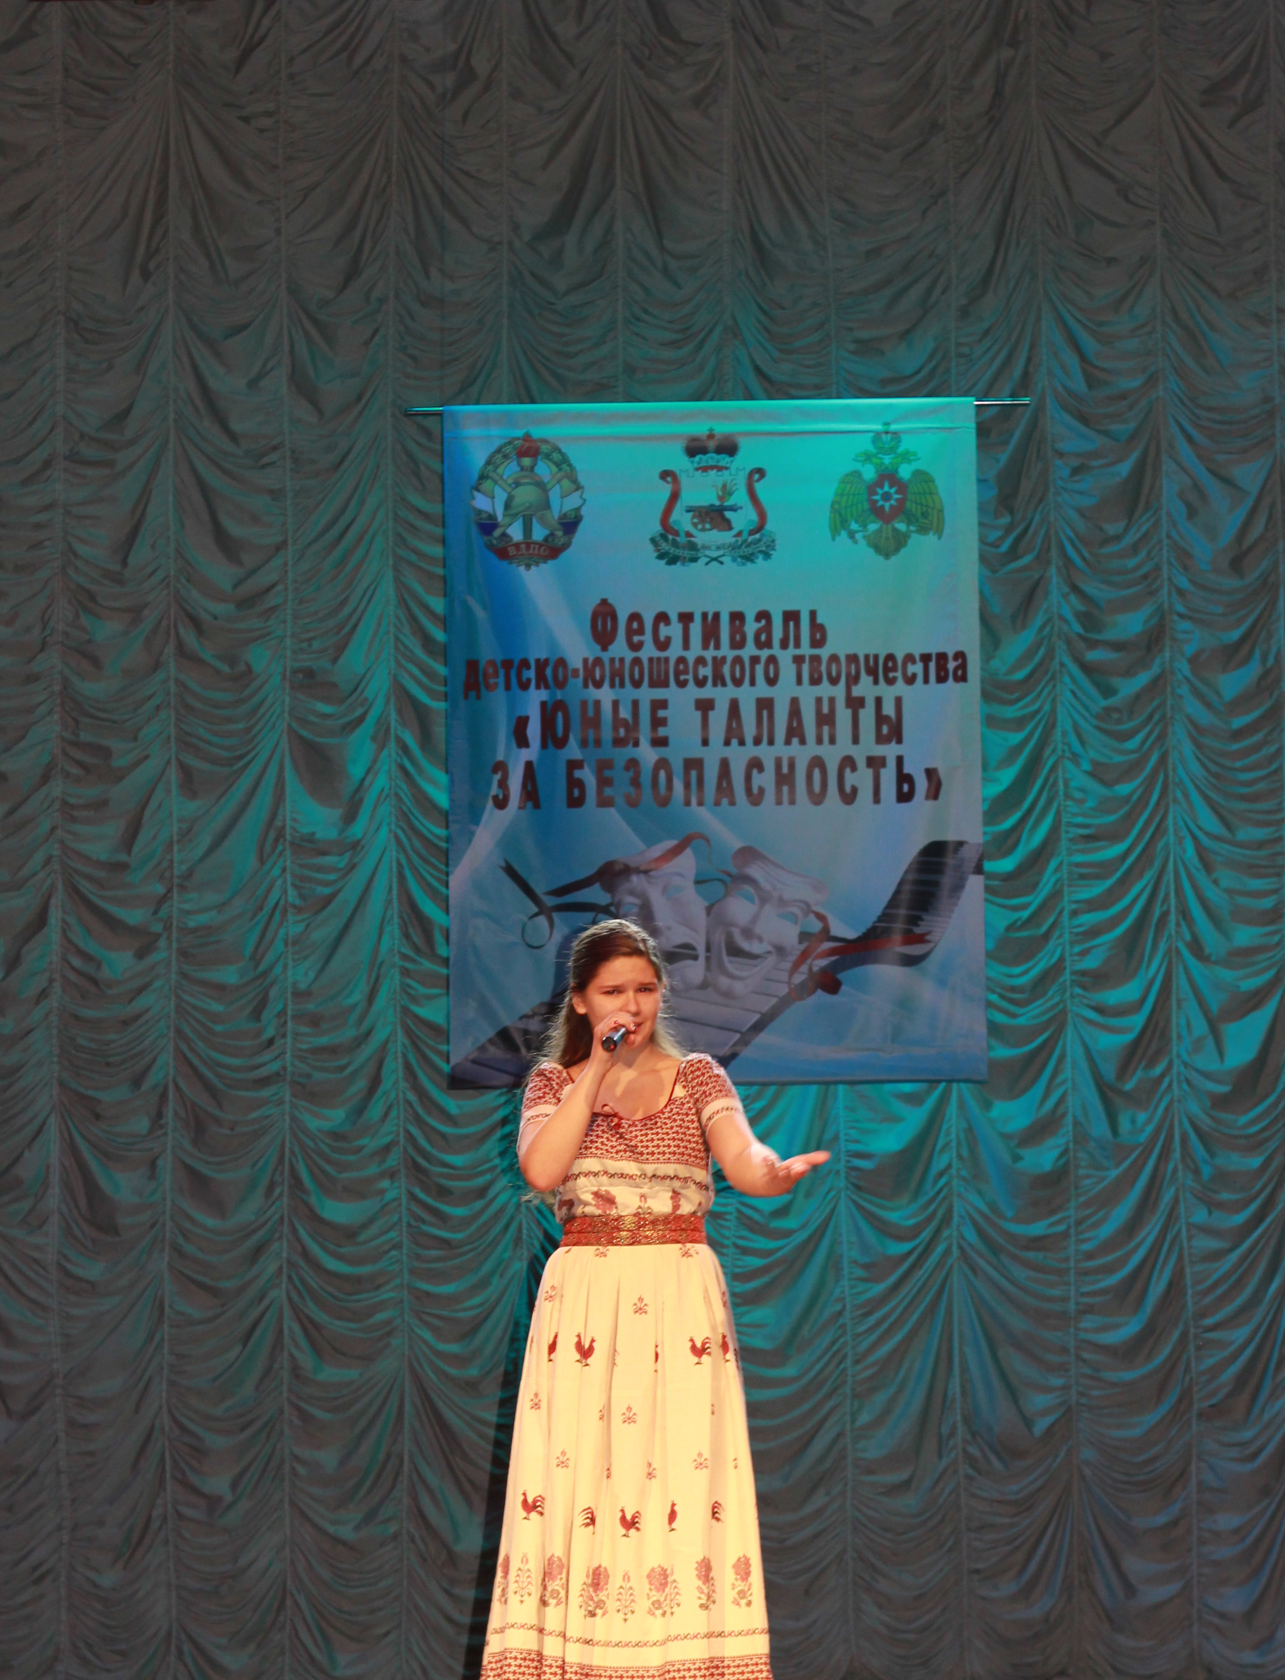
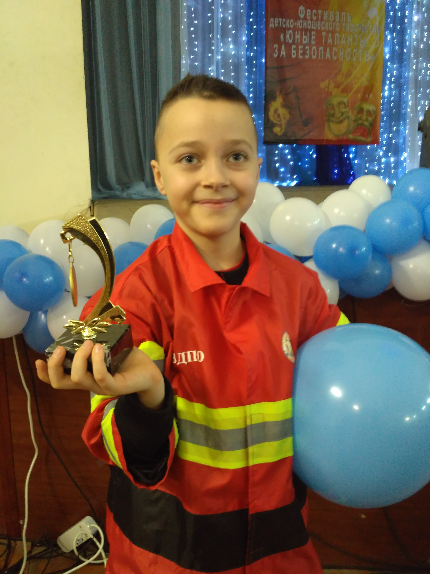
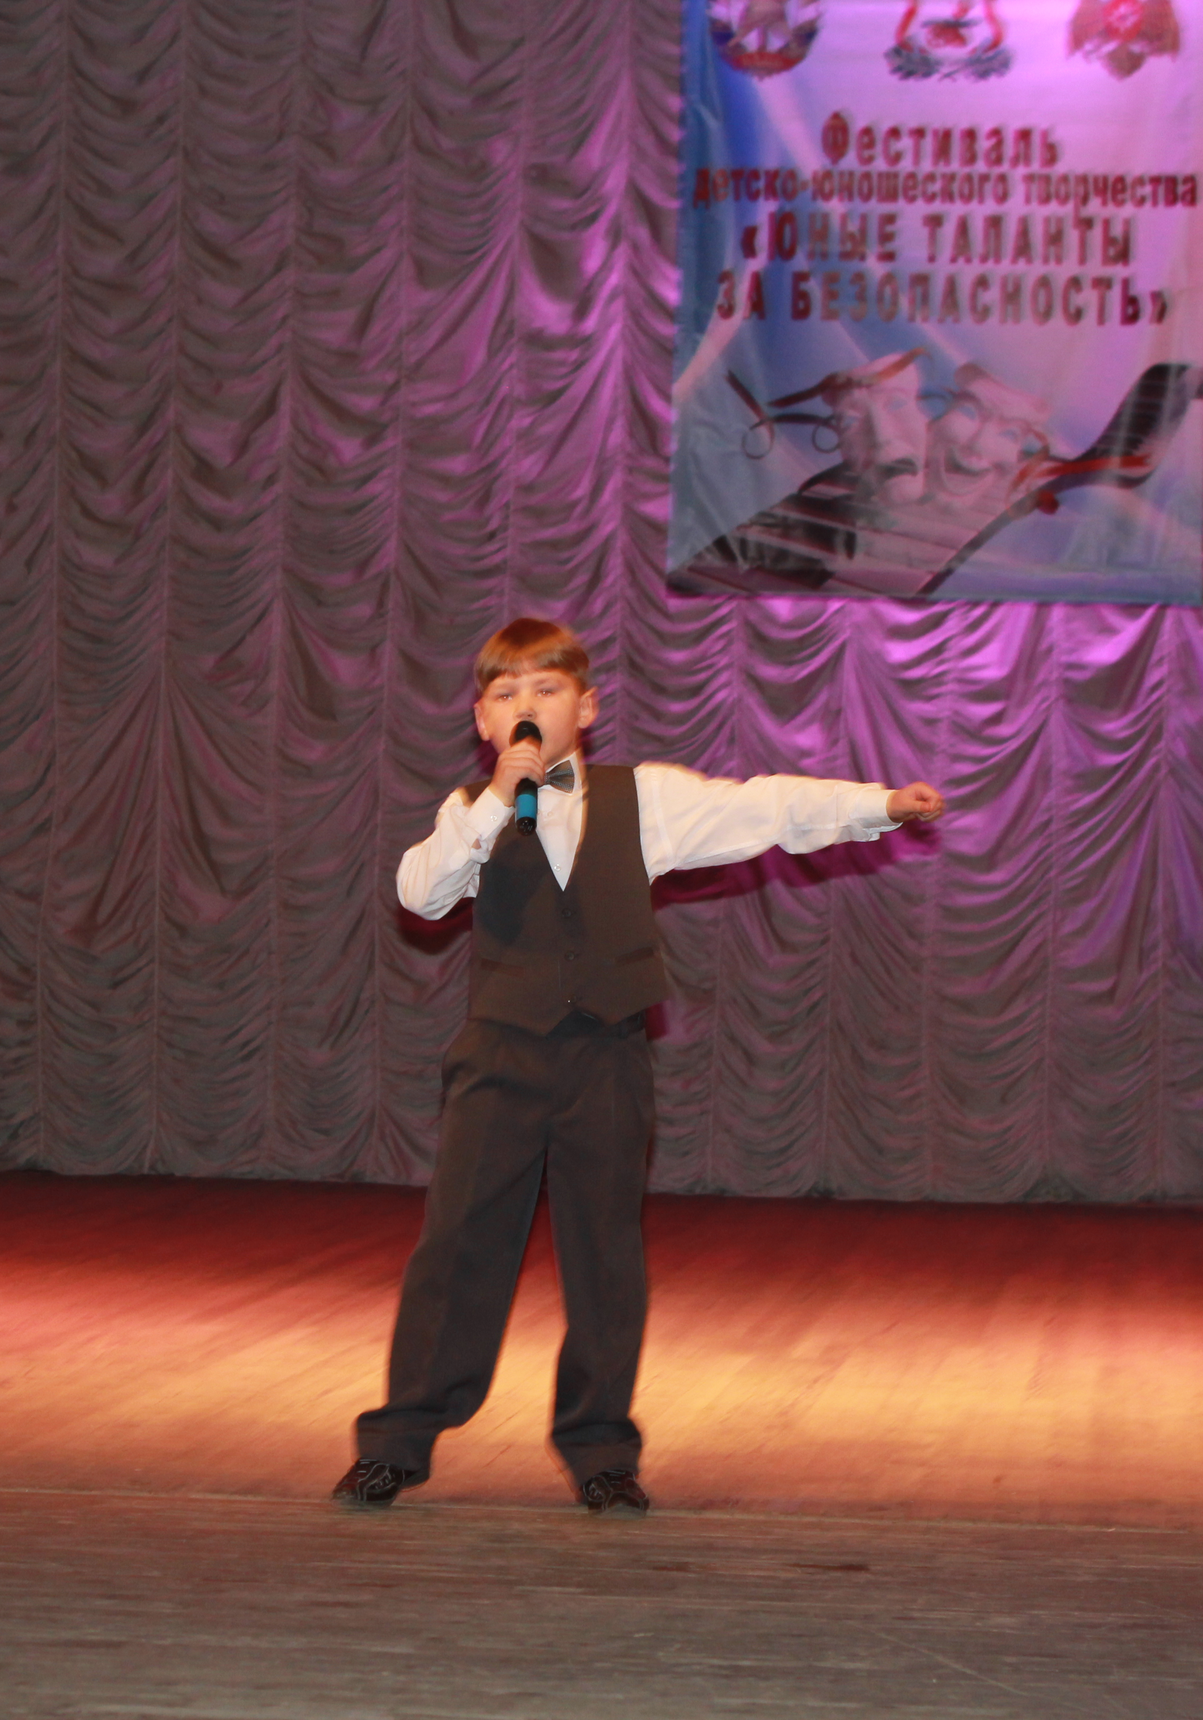
Городские и областные конкурсы

Slide 18
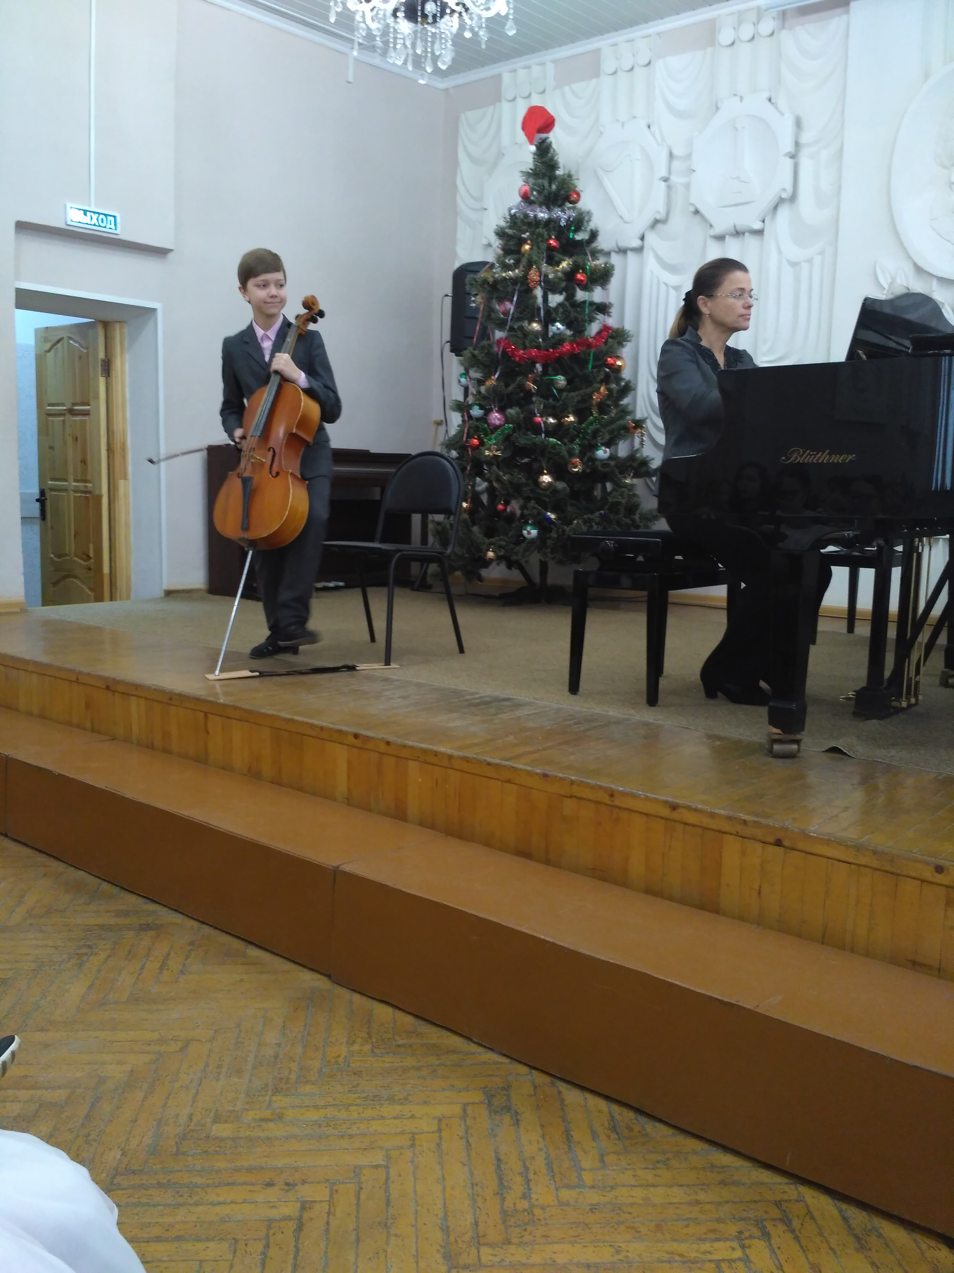
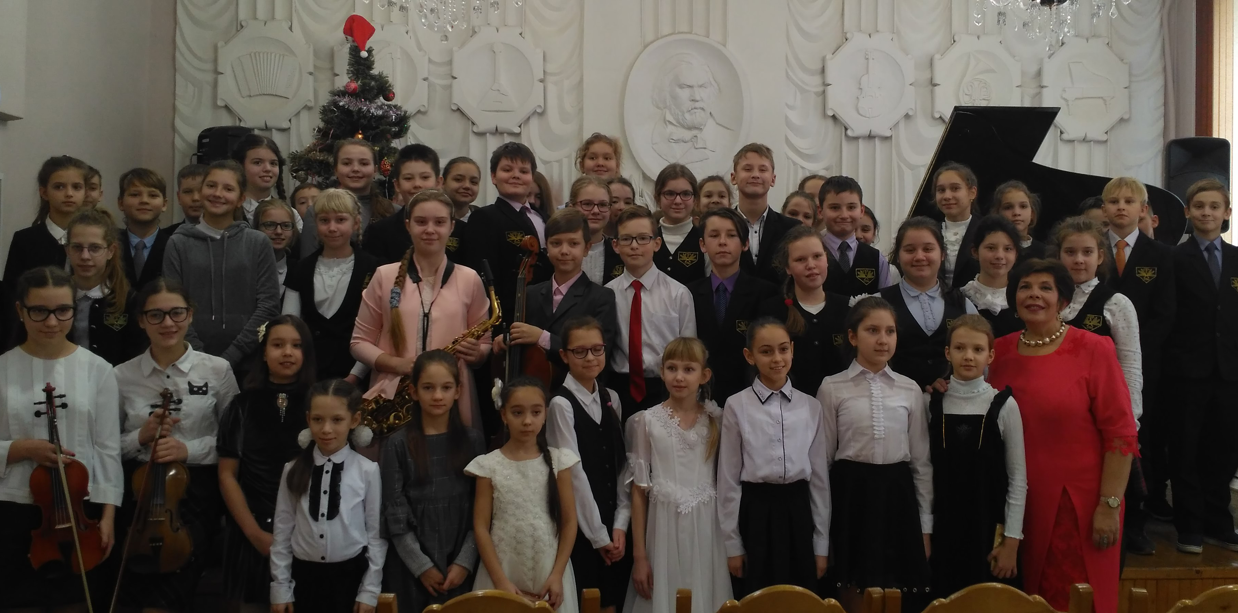
Интеллектуальное кафе

Slide 19
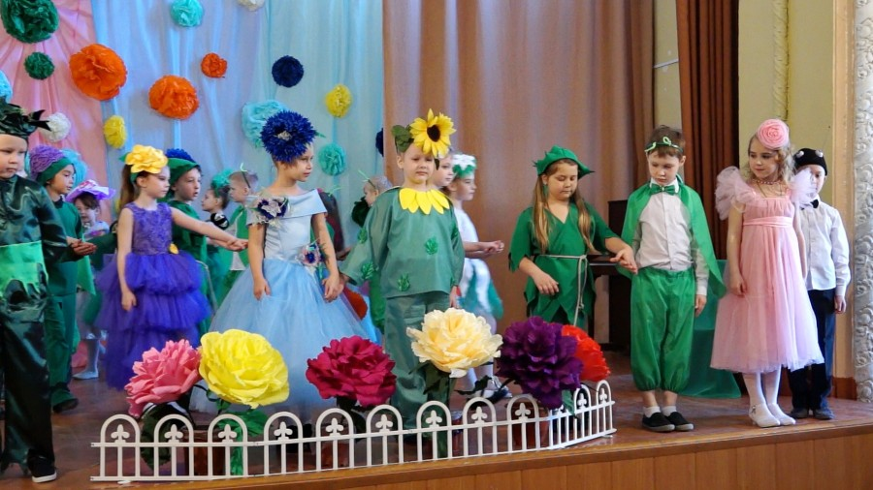
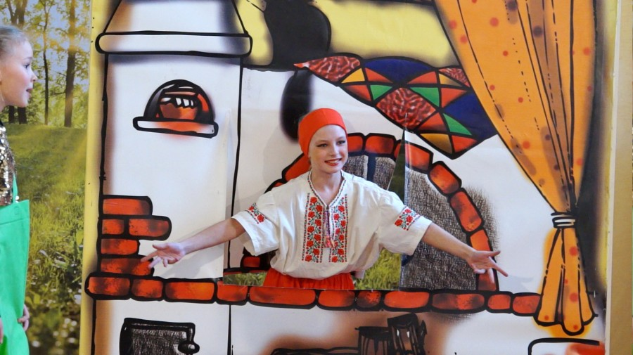
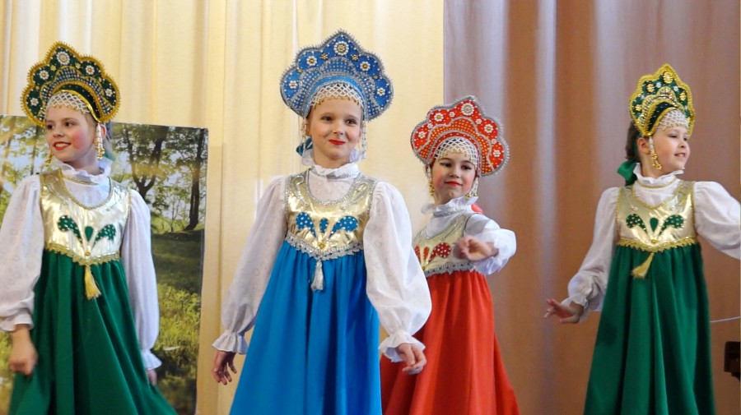
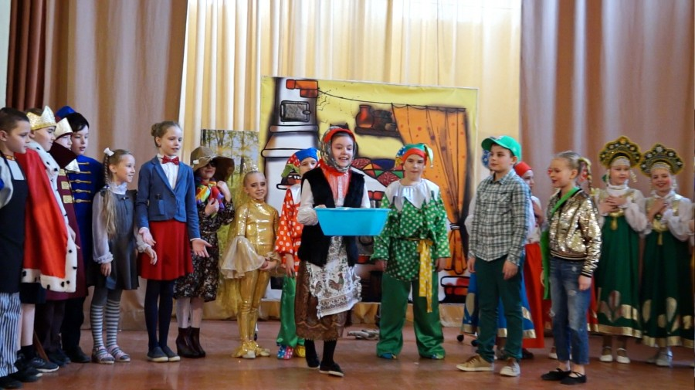
Фестивали искусств

Slide 20
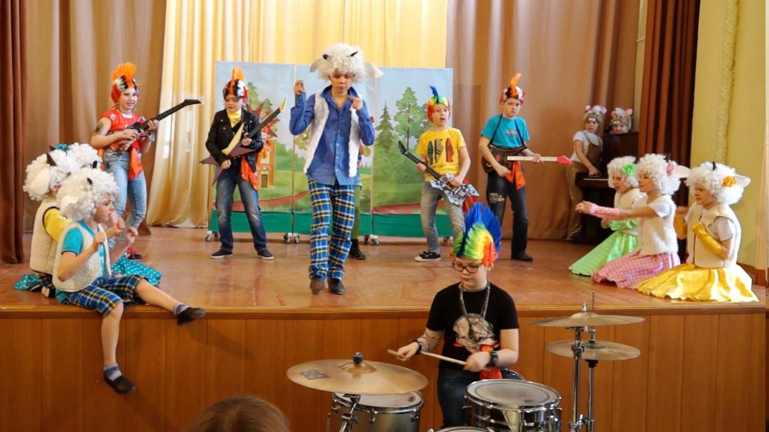
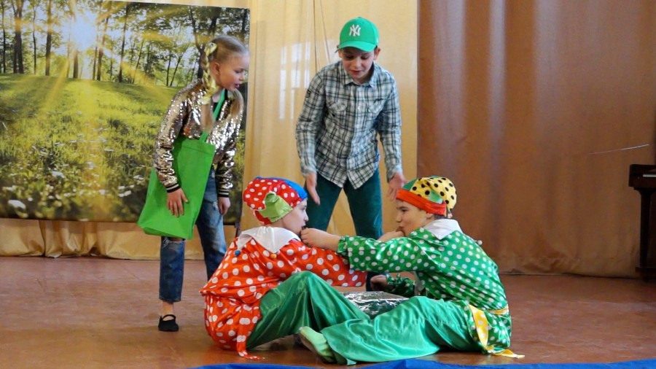
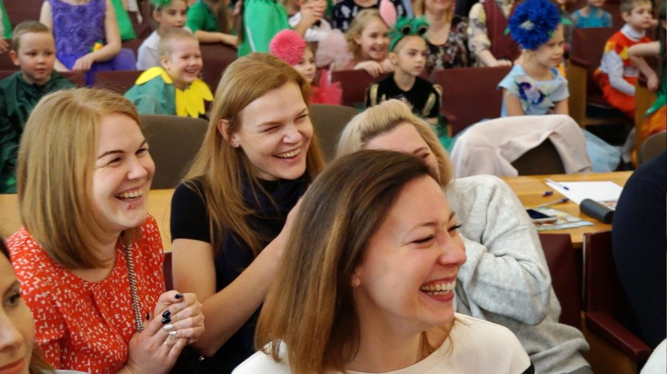

Slide 21
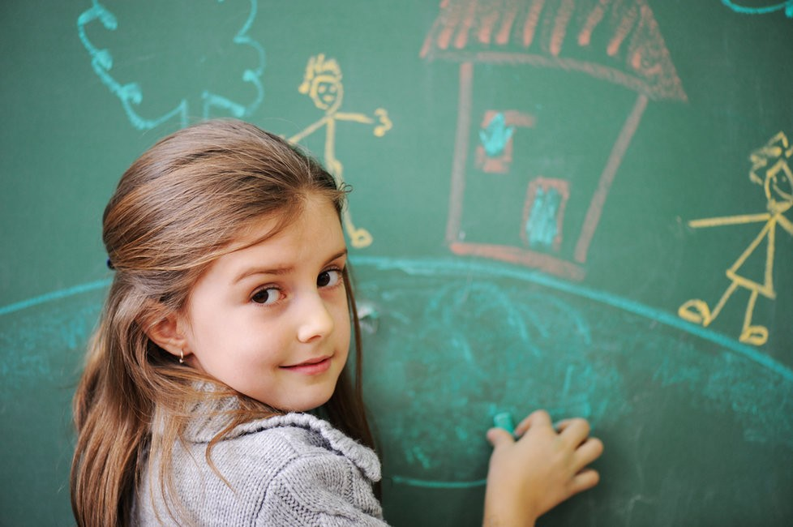
Гении не падают с неба, они должны иметь возможность образоваться и развиться. А. Бебель

Slide 22
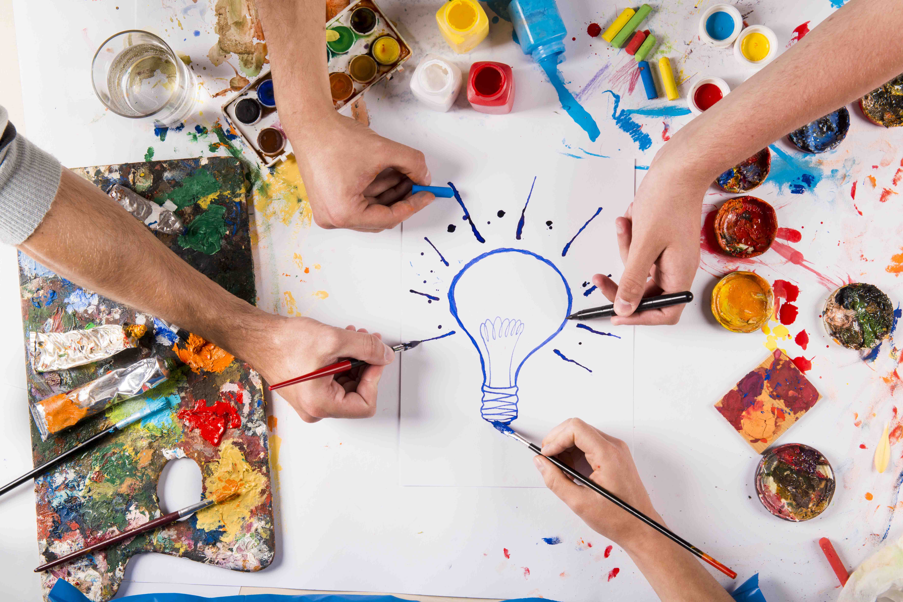
Творческих вам успехов!

